Slide 1
আজ বংগ বন্ধু শেখ মুজিবুর রহমানের দৌহিত্র মাননীয় প্রধান মন্ত্রী শেখ হাসিনার ছেলে সজিব ওয়াজেদ এর
শুভ জন্মদিন

Slide 3
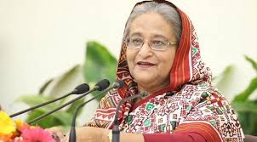
আজ এই শুভ দিনে তোমাকে জানাই ফুলেল শুভেচ্ছা,

Slide 4
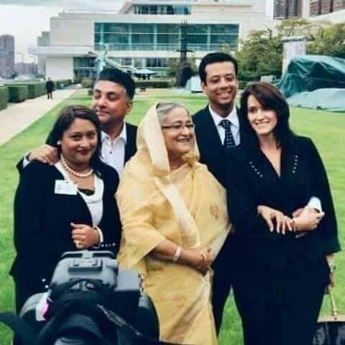
৫০ পেরিয়ে তুমি ৫১তে পদার্পন করলে, তুমি দীর্ঘ জীবি হও। নানা আর মায়ের মত নেতৃত্ব দিবে সামনের দিন গুলোতে এটাই প্রত্যাশা।

Slide 5
জন্মদিনের শুভেচ্ছা জ্ঞাপনে
কাজী শাহানুর আলম
সহঃ শিক্ষক
পলিটেকনিক উচ্চ বিদ্যালয়, রংপুর

